Slide 1
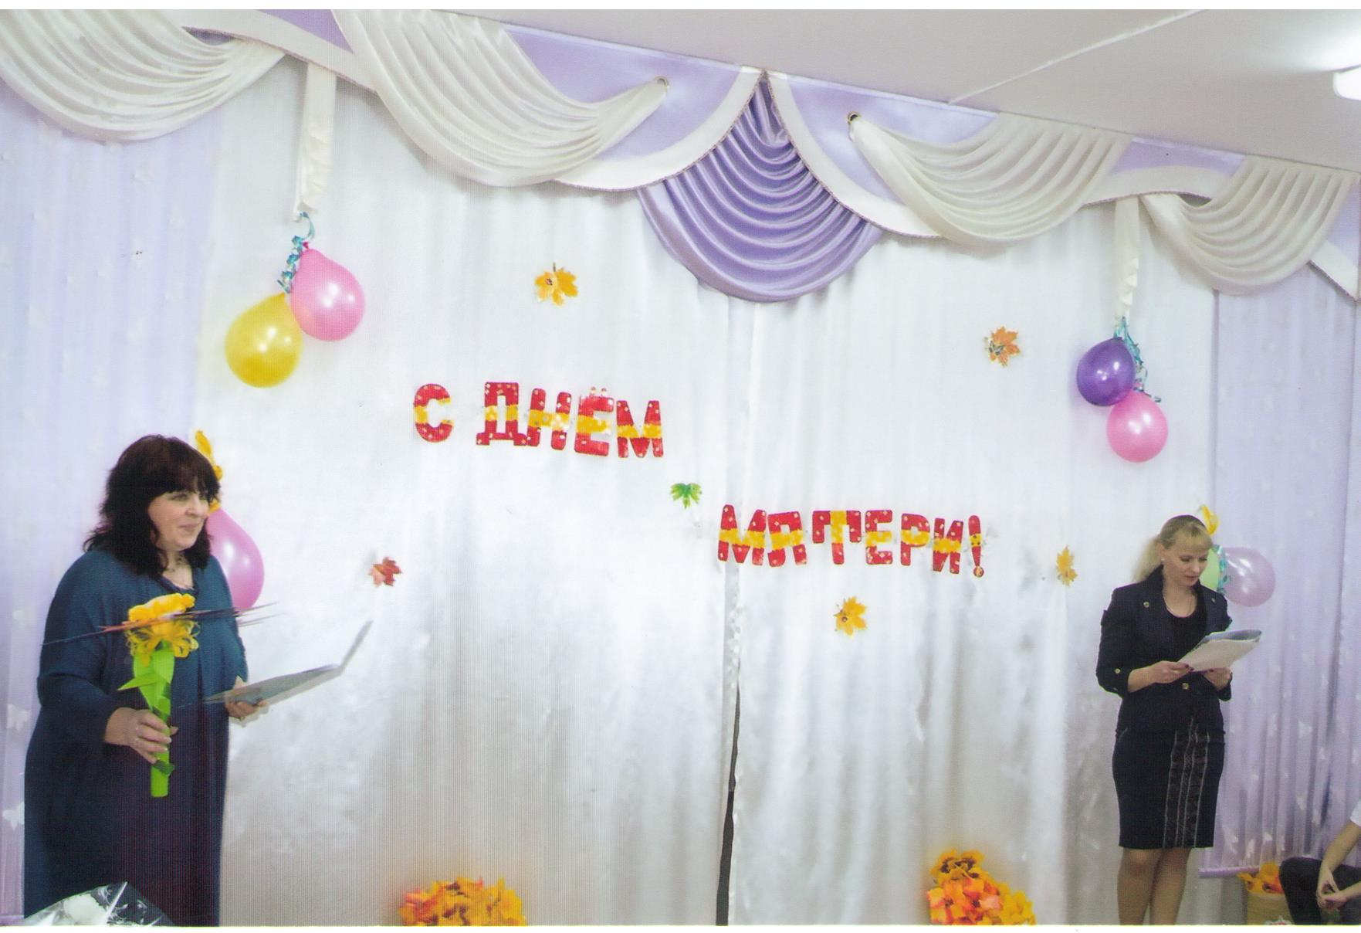
30 ноября - День Матери. Дети подарили мамам и бабушкам незабываемый праздник. Все артисты очень старались, звучали стихи, песни.

